Slide 1
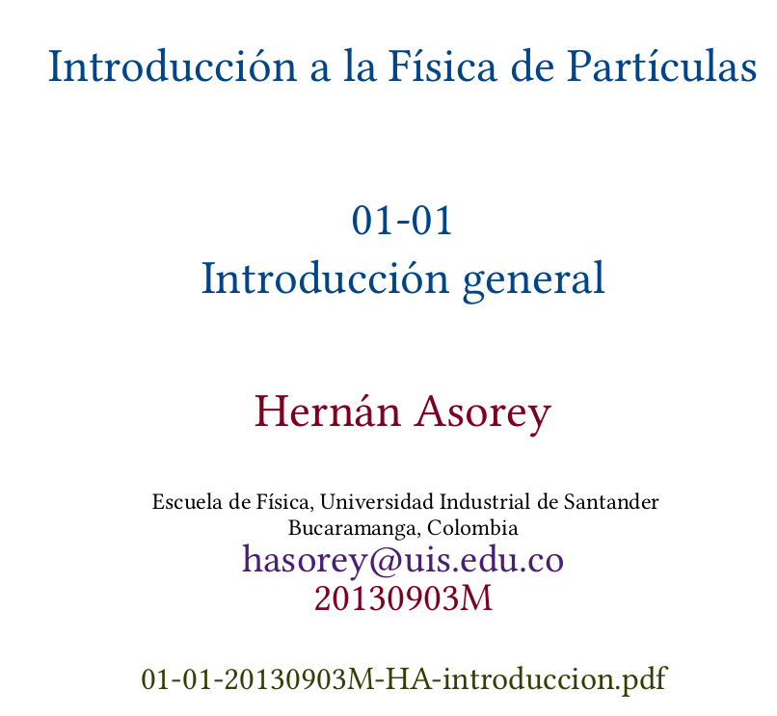

Slide 2
Solicitar
Particle Data Group
pdg.lbl.gov
“Order pdg products”
https://pdg.lbl.gov/PdgOrderingSystem/

Slide 3
Bibliografía
  * D. Griffiths, “Introduction to Elementary Particles”
  * B. Martin, “Nuclear and Particle Physics, an Introduction”
  * A. Das & T. Ferbel, “Introduction to Nuclear and Particle Physics”, 2nd Ed
  * J. Beringer et al [Particle Data Group], “Review of Particle Physics”, Phys. Rev D86, 010001 (2012) http://pdg.lbl.gov/
  * Review of Particle Physics (Booklet)
  * Cualquier libro de Física de Partículas de su preferencia

Slide 4
Una disgresión sobre cargas
Fuerza eléctrica Fuerza Gravedad

Slide 5
Una disgresión sobre cargas
Fuerza eléctrica Fuerza Gravedad

Slide 6
Richard Feynman dijo
“For those who want to learn just enough about it so they can solve problems, that is all there is to the [special] theory of relativity – it just changes Newton’s laws by introducing a correction factor to the mass”
Luego:
donde

Slide 7
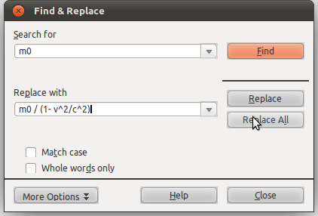
Aprendiendo relatividad en Windows
Search & replace (CTRL+F)

Slide 8
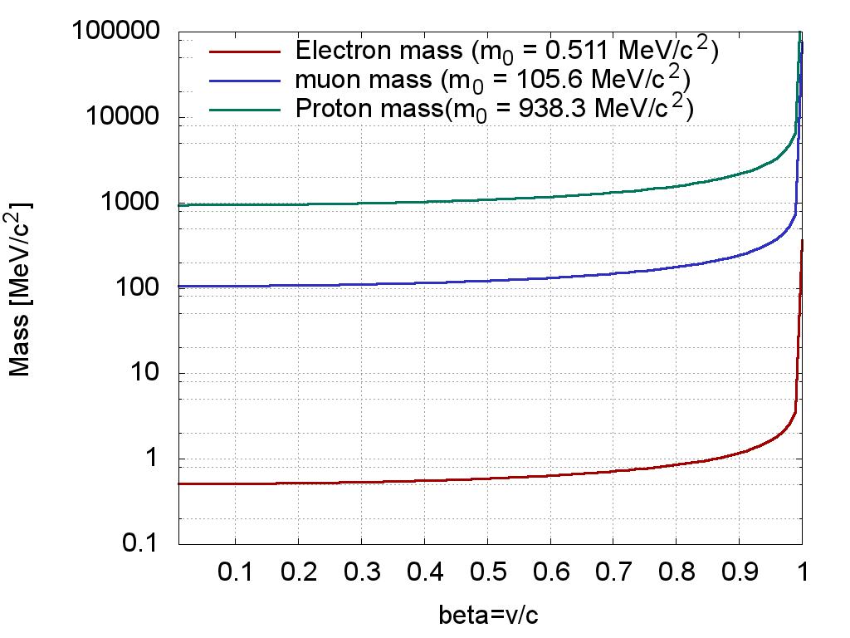
Entonces...

Slide 9
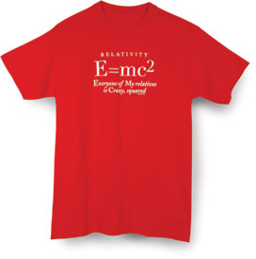
Desarrollo en serie
Desarrollemos para v → 0:
Luego, la famosa fórmula

Slide 10
Deme un momento
Para el impulso, recordamos la receta

Slide 11
Otra famosa
Y ahora
Entonces:

Slide 12

Mil palabras

Slide 13

Peeeero...
También tenemos
La relatividad anticipa estados con energía total negativa... → PROBLEMAS
Y encima son infinitos → MÁS PROBLEMAS
Partícula en una caja

Slide 14
Peeeero...
También tenemos
La relatividad anticipa estados con energía total negativa... → PROBLEMAS
Y encima son infinitos → MÁS PROBLEMAS
Aquí no tengo “estado fundamental”
COLAPSO
γ
γ
γ
γ
...

Slide 15
Solución
Dirac (1928) obtiene la versión relativista de la ec. de Schrödinger y observa ese problema
Propone que todos los estados de energía negativa están ocupados
Los electrones obedecen el principio de exclusión de Pauli
Solución: el “vacío” es el estado en el cual todos los estados de energía negativos están llenos

Slide 16
Felicidad
No hay colapso porque no hay estados vacíos
γ
γ
γ
E<0
E<0
γ
...
...
...
E>0
E<0
...

Slide 17
Algunas cosas
El espacio está lleno con infinitas partículas
Energía infinita
Energía de punto 0 (como el oscilador armónico)
No olvidar que son Modelos

Slide 18

Un modelo representa a esto...

Slide 19
… con esto: orden cero

Slide 20
Bueno, en realidad esto... (órden 1)

Slide 21
El problema es al contrastar al modelo con la realidad....

Slide 22

Materia-Antimateria
En una interacción EM (scattering) es posible sacar un electrón del mar
El “hueco” se ve como un electrón positivo
e-
E>0
γ
e+
E<0
...
...

Slide 23
En esa época
Se conocían cuatro partículas:
  Protón (+)
  Electrón (-)
  Fotón (0) ← interacciones cargadas
  Neutrón (0)
Si existía el antielectrón, ¿por qué no un antiprotón?
La idea del antineutrón es más compleja (sin carga)

Slide 24
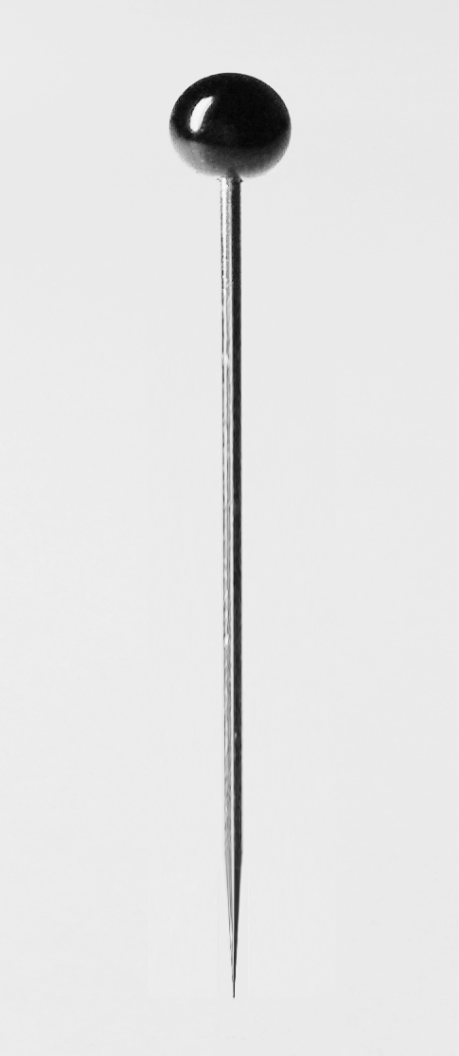
El modelo atómico
Un simple modelo atómico
Radio atómico: a₀ ~ 53 pm = 53000 fm
Radio núcleo: f₀ ~ 1.2 fm
Relación: a₀/f₀ ~ 44200
Núcleo 4 mm → electrones 177 m
La naturaleza es escencialmente “vacío”

Slide 25
El núcleo es estable
Tiene que haber una fuerza más fuerte que la fuerza eléctrica
Ayuda: En general el núcleo tiene más protones que neutrones

Slide 26
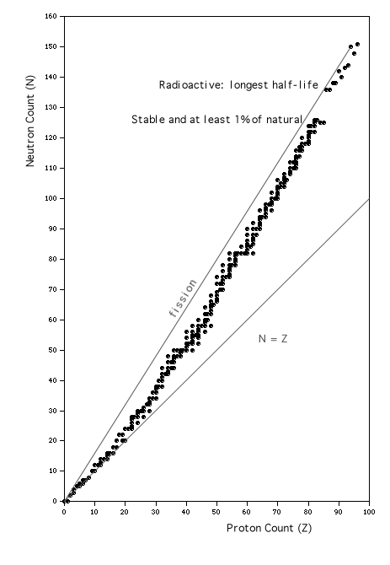
Tabla de nucléidos
F_{E} ~ Z²
Neutrones sin carga
¹H₁ ⁴He₂ ²³⁸U₉₂
Los neutrones ayudan a la cohesión

Slide 27
Tabla de nucléidos
F_{E} ~ Z²
Neutrones sin carga
¹H₁ ⁴He₂ ²³⁸U₉₂
Los neutrones ayudan a la cohesión
Nueva fuerza para manterner unidas cosas que no quieren estarlo:
Matrimonio
Fuerza Fuerte

Slide 28
Decaimiento beta

Slide 29
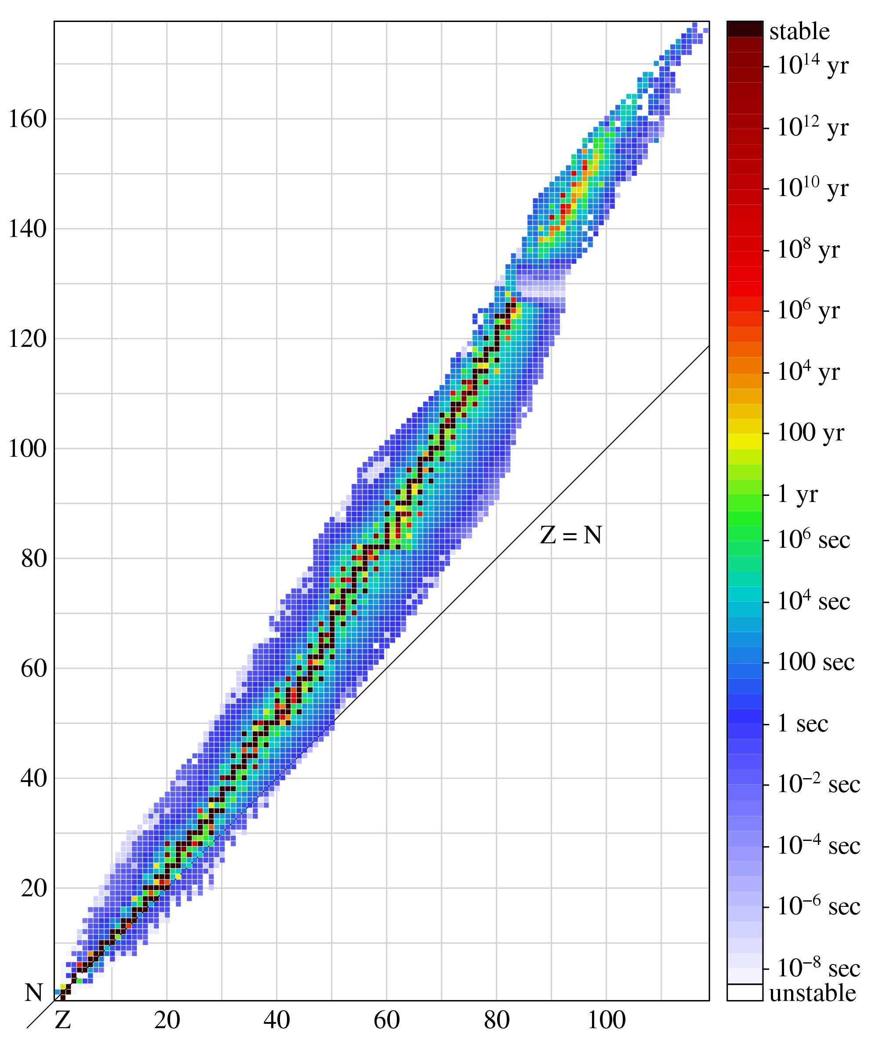
Emisión radioactiva de electrones
Reacción nuclear
^{A}X_{Z} → ^{A}Y_{Z+1} + e- + Q
^{A}X_{Z} → ^{A}Y_{Z+1} e⁻ (Q)
P. ej:²¹⁰Bi₈₃ → ²¹⁰Po₈₄ e- (Q)
N
E_{e}
E

Slide 30

La medición

Slide 31
La medición
Oops...
Bohr: La energía no se conserva
Pauli: La energía se conserva si existe otra partícula:
^{A}X_{Z} → ^{A}Y_{Z+1} e- ν (Q')
pero dado que Q'~Q, m_{ν} ~ 0

Slide 32
Tenemos un problema → inventamos una partícula
Decaimiento beta (libera un electrón)
Beta inverso (libera un positrón)
Lo más natural es:

Slide 33

Mientras tanto, en la atmósfera...
… caen rayos cósmicos
Anderson descubre una
partícula m/q ~ 200 me/e
→ m ~ 100 MeV
Luego, se observa una nueva
que también violaba la E

Slide 34

Probemos esto
Sección eficáz neutrinos
~250 años luz de agua (~2 x 10^20 cm)
Usemos 10^20 neutrinos en 1 cm de agua

Slide 35
Probemos esto
Sección eficáz neutrinos
~250 años luz de agua (~2 x 10^20 cm)
Usemos 10^20 neutrinos en 1 cm de agua
Tiempos “largos”: Corto alcance. Interaccion Débil

Slide 36
Hasta aquí tenemos:
Sin fuerza fuerte: e, μ, ν_{e}, ν_{μ}, ← Leptones
Con fuerza fuerte: p, n, π, ← Hadrones
Y sus antipartículas. Total: 14 (empezamos con 2)
Fuerzas: γ, π, W, (G) ← Mediadores (Calibre)

Slide 37
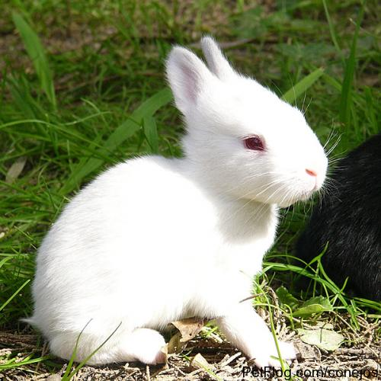
Con los aceleradores

Slide 38
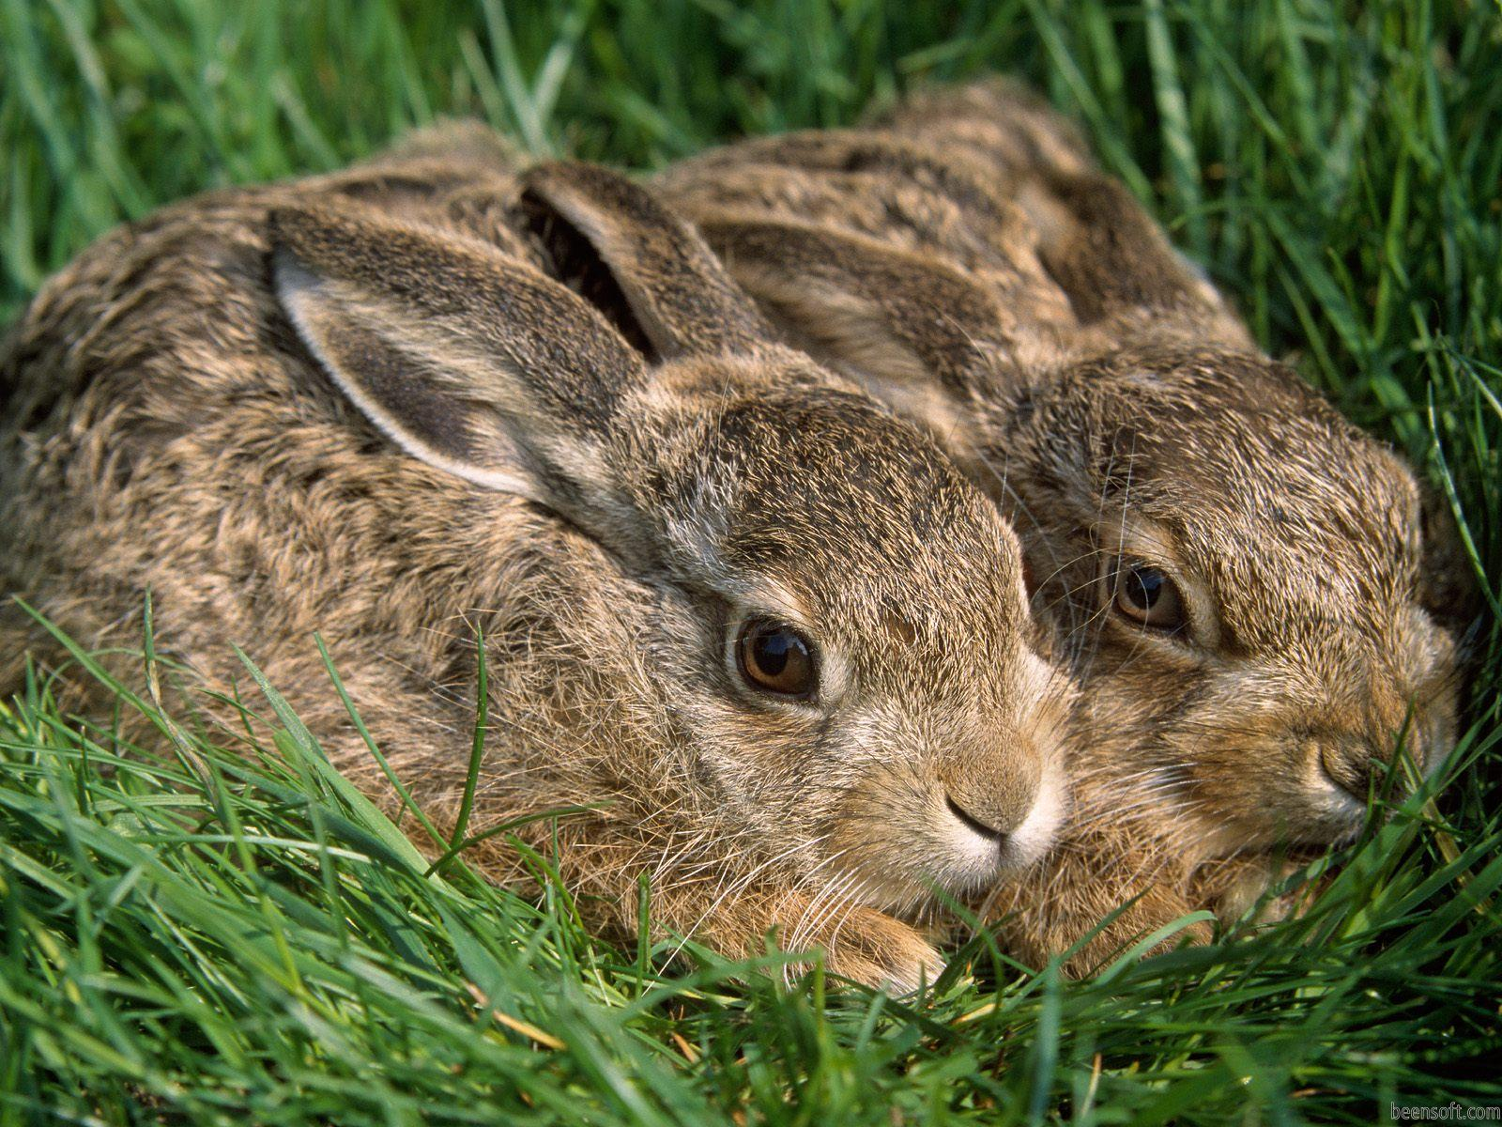
Con los aceleradores

Slide 39
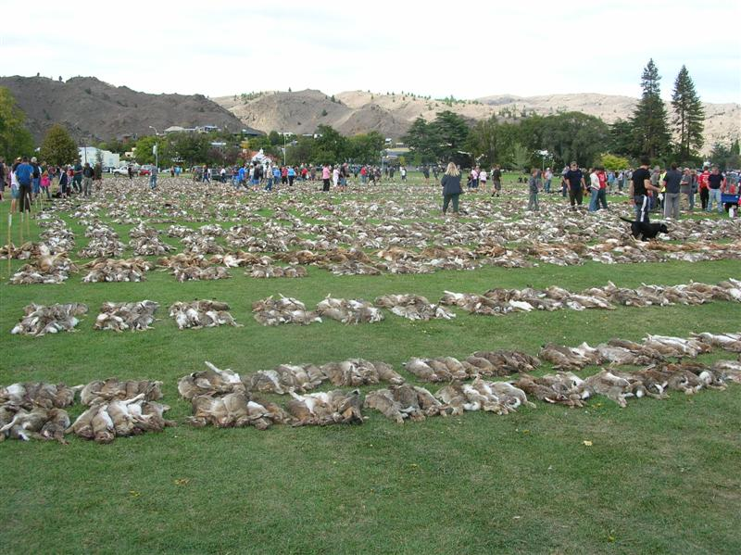
Con los aceleradores
Hoy se conocen ~ 1000 hadrones

Slide 40
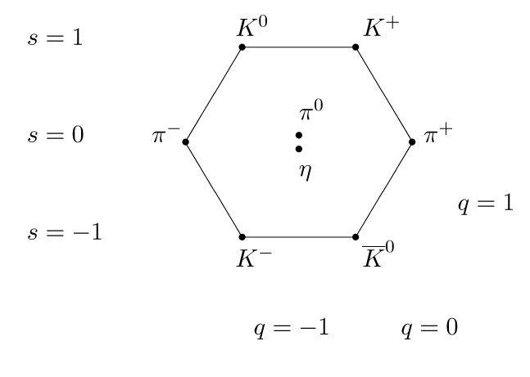
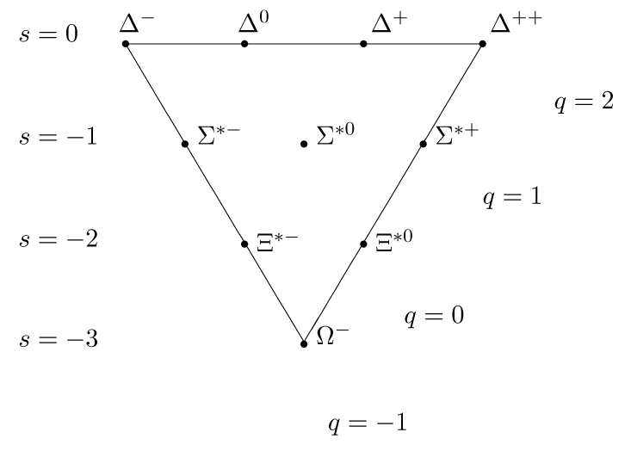
Los hadrones no pueden ser elementales
Luego, debe haber partículas más simples
Modelo octuple (
Gell-mann, 1961)
Quarks:
  Se combinan para formar los hadrones
  Tienen carga fraccionaria
  Dos por familia

Slide 41
Quarks, primera generación
Hadrones:
  3 quarks: bariones
  2 quarks: mesones
Primera generación
  “up” y “down”
    Carga eléctrica
      u: +2/3 e
      d: -1/3 e
    masa
      m_{u}: 1.7-3.3 MeV
      M_{d}: 4.1-5.8 MeV
Bariones:
Mesones:

Slide 42
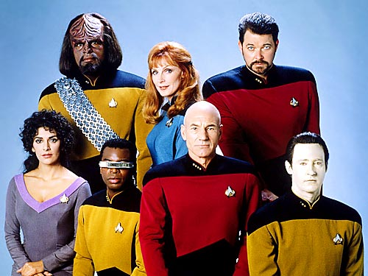
Quarks, the next generation
Segunda generación
  “charm” y “strange”
    Carga eléctrica
      c: +2/3 e
      s: -1/3 e
    masa
      m_{c}: (1.27 +- 0.07) GeV
      m_{s}: (101 +- 29) MeV
Tercera generación
  “top” y “bottom”
    Carga eléctrica
      t: +2/3 e
      b: -1/3 e
    masa
      m_{t}: (172 +- 2) GeV
      M_{b}: (4.19 +- 0.18) GeV

Slide 43
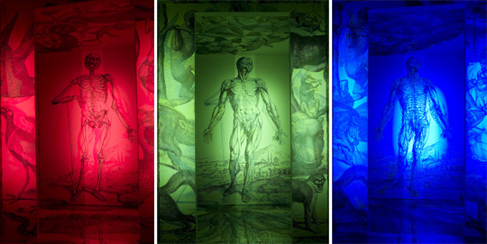
Interacción fuerte: carga de “color”
Fuerzas y cargas
  G: una carga (masa)
  EM: dos cargas (+,-)
  W: “una” carga (w)
  FF: tres cargas (r,g,b)
El color no se observa: la naturaleza es “blanca”
Bariones: (qqq) o (qq qq qq)/3
Mesones: (qq) (nota: el magenta es el antiverde)
8 Gluones: (rojo antiverde), (azul antirojo), ...

Slide 44
¿y los leptones?
Tenemos 3 generaciones de quarks
3 generaciones de leptones:
  e, ν_{e}
  μ, ν_{μ}
  τ, ν_{τ}
m_{τ} = 1776.99 MeV

Slide 45
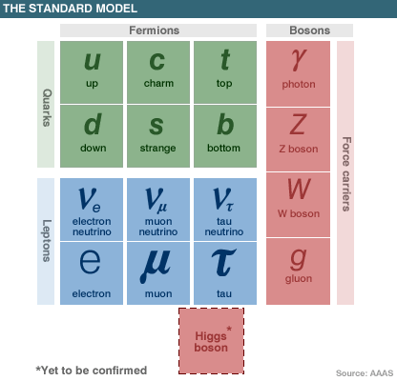
La foto de la familia

Slide 46
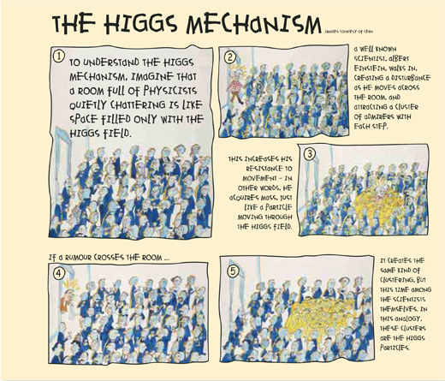
Para terminar, el Higgs

Slide 47

No se olviden

